Slide 1
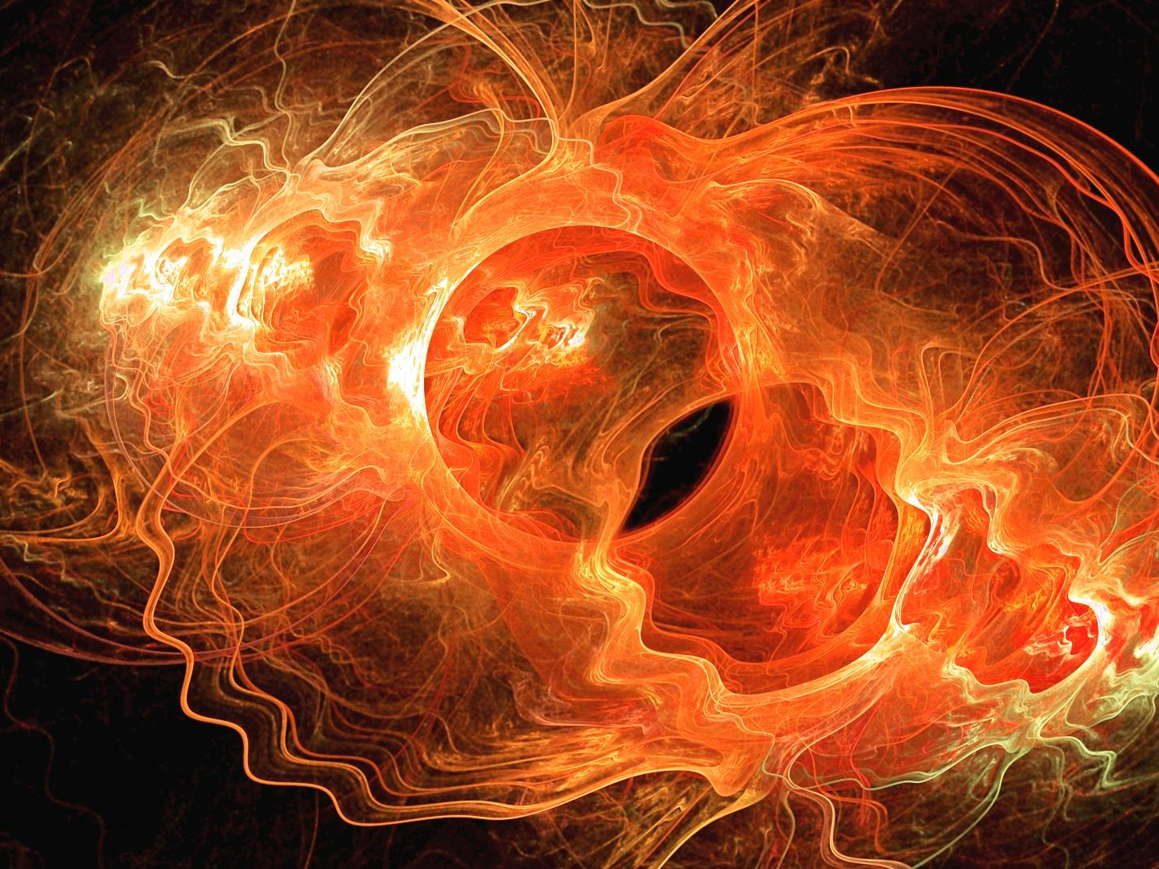
Plazma
Lysandra Ennar

Slide 2
Několik definic
Vysoce ionizovaný plyn.
Kvazineutrální soubor částic s volnými nosiči nábojů, který vykazuje kolektivní chování.
Ionizovaný plyn složený z iontů, elektronů (a případně neutrálních atomů a molekul), který vzniká odtržením elektronů z elektronového obalu atomů plynu, či roztržením molekul (ionizací).
Čtvrté skupenství hmoty a také nejrozšířenější forma látky – tvoří až 99 % pozorované atomární hmoty vesmíru.

Slide 3
Vzniká
zahřátím plynu nebo jeho vystavením silnému elektromagnetickému poli pomocí laseru nebo mikrovlnného záření
vazby se rozvolní, hladina elektronů se sníží nebo zvýší
pozitivně nebo negativně nabité částice
vodivá a citlivá na působení magnetických polí
lze tvarovat do vláken, paprsků nebo vrstev.

Slide 4
Čtvrté skupenství

Slide 5
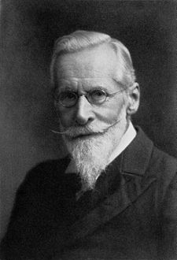
Sir William Crookes
skleněná baňka se dvěma elektrodami, vyplněná zředěným plynem připojená na stejnosměrný elektrický zdroj
šmouhy na fotografických deskách
paprsky X
„zářivá hmota“
Irving Langmuir

Slide 6
Využití
v chemii, fyzice, lékařství, strojírenství a textilním průmyslu
šetrné čištění povrchů
úprava vláken a materiálů
zářící neonové poutače a mucholapky
plazmové televize
úprava skla a papíru v Brně

Slide 7
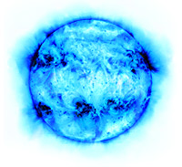
Studená fúze
LENR (Low-Energy Nuclear Reaction)
čistá energie
Andrea Rossi
E-Cat
Nikl + deuterium = měď
480 kWh za hodinu

Slide 8
Zdroje
http://edu.techmania.cz/sites/default/files/podrobnosti/insert/222-2.gif
https://www.nevsedni-svet.cz/wp-content/uploads/wallpaper_plasma.jpg
https://www.nevsedni-svet.cz/plazma-tajuplne-ctvrte-skupenstvi/
http://www.aldebaran.cz/astrofyzika/plazma/basics.php
https://upload.wikimedia.org/wikipedia/commons/thumb/5/50/Sir_William_Crookes.jpg/225px-Sir_William_Crookes.jpg
https://josefstepanek.cz/studena-fuze-revoluce-ve-vyrobe-energie-je-tady
https://josefstepanek.cz/wp-content/uploads/2011/11/sun.jpg

